Slide 1


Slide 2


Slide 3
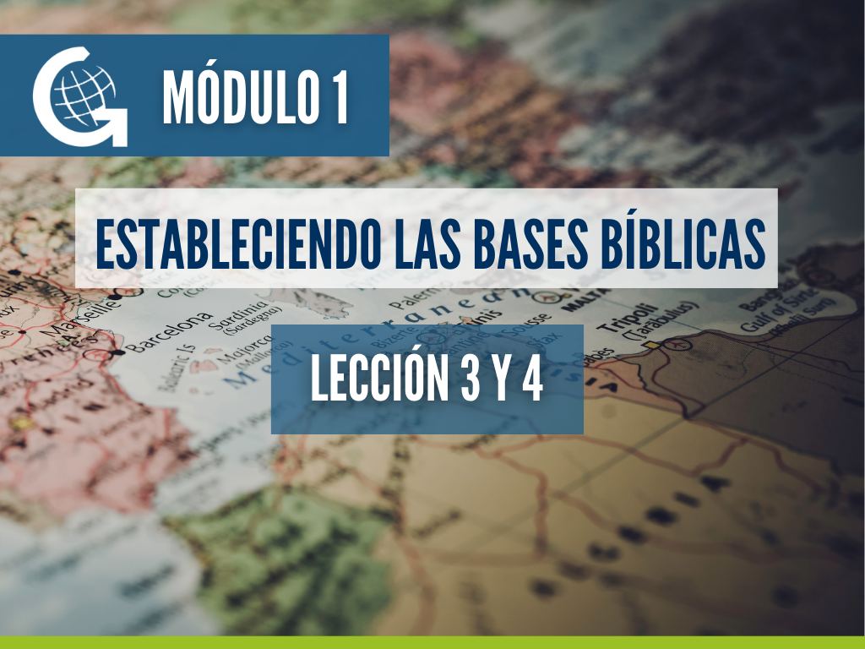

Slide 4
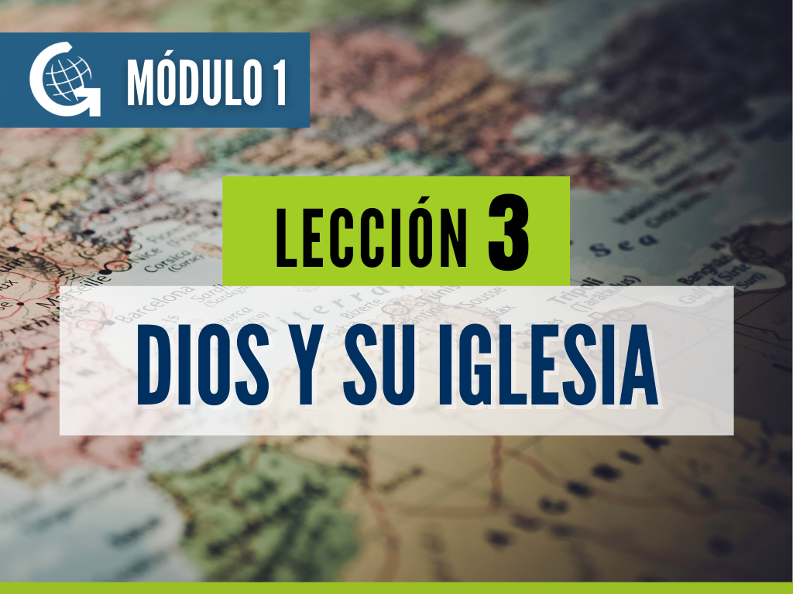

Slide 5

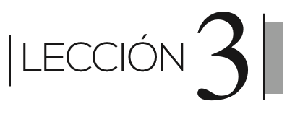
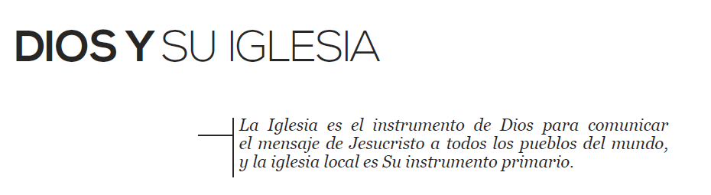

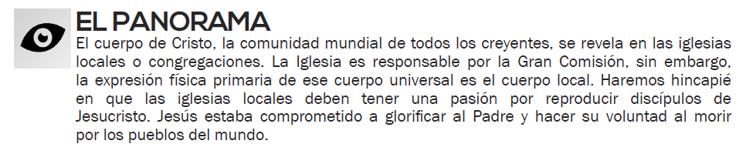
………

Slide 6
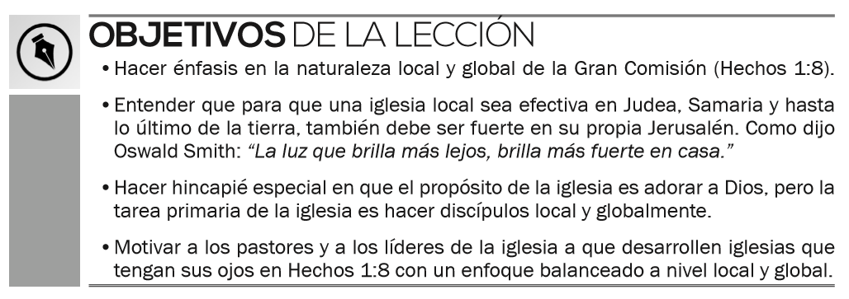
………

Slide 7



………
CAPTAR EL ASUNTO
ESTUDIO DE CASO
En su último año de universidad, Marcos asistió a una conferencia de misiones con algunos de sus compañeros de la universidad. Esa experiencia le dejó un profundo impacto en su vida que le fue difícil explicar a amigos y a familiares en casa. Después de graduarse en mayo, Marcos regresó a su casa para buscar la dirección del Señor sobre su trabajo, carrera y futuro. Les dijo a sus padres y al pastor de la iglesia que pensaba que quizá Dios lo estaba llamando a ser un misionero transcultural. Sus padres no estaban entusiasmados con la idea, ya que su especialización en la universidad había sido la Ingeniería en Sistemas. Su pastor no estaba muy emocionado tampoco, pero por una razón diferente.
Marcos

Slide 8
………
CAPTAR EL ASUNTO
ESTUDIO DE CASO
Marcos le dijo al pastor que él sentía que debía quedarse en casa, involucrándose totalmente en la iglesia, y que esta debía prepararse para enviarlo como su primer misionero transcultural. Pero el Pastor Martínez tenía una idea diferente ya que consideraba que la iglesia era demasiado pequeña como para involucrarse en misiones transculturales o ser de alguna ayuda para Marcos. El Pastor Martínez le recomendó que si realmente estaba convencido en cuanto a su “llamado”, debía asistir al seminario bíblico, donde podría prepararse en las misiones, y tratar de encontrar una iglesia grande con la cual unirse durante el tiempo de sus estudios.
Marcos

Slide 9
………
CAPTAR EL ASUNTO
ESTUDIO DE CASO
Tal vez una iglesia grande podría ser más adecuada para ayudar a Marcos. Sin embargo, el pastor le dijo que estaba dispuesto a permitir que asistiera a la próxima reunión de líderes de la iglesia para compartir su llamado y pedirles que oraran por él. El siguiente mes en la reunión, Marcos compartió su carga con el liderazgo de la iglesia y el pastor compartió lo que él sentía que Marcos debía hacer. Puesto que los familiares de Marcos habían sido miembros de la iglesia durante muchos años, varios de los hermanos comenzaron a hacerle preguntas a Marcos. La conversación rápidamente se convirtió en una discusión acalorada por la diferencia de opiniones. A Santiago, uno de los líderes principales, le preguntaron qué consejo le debería dar la iglesia a Marcos.
Marcos

Slide 10
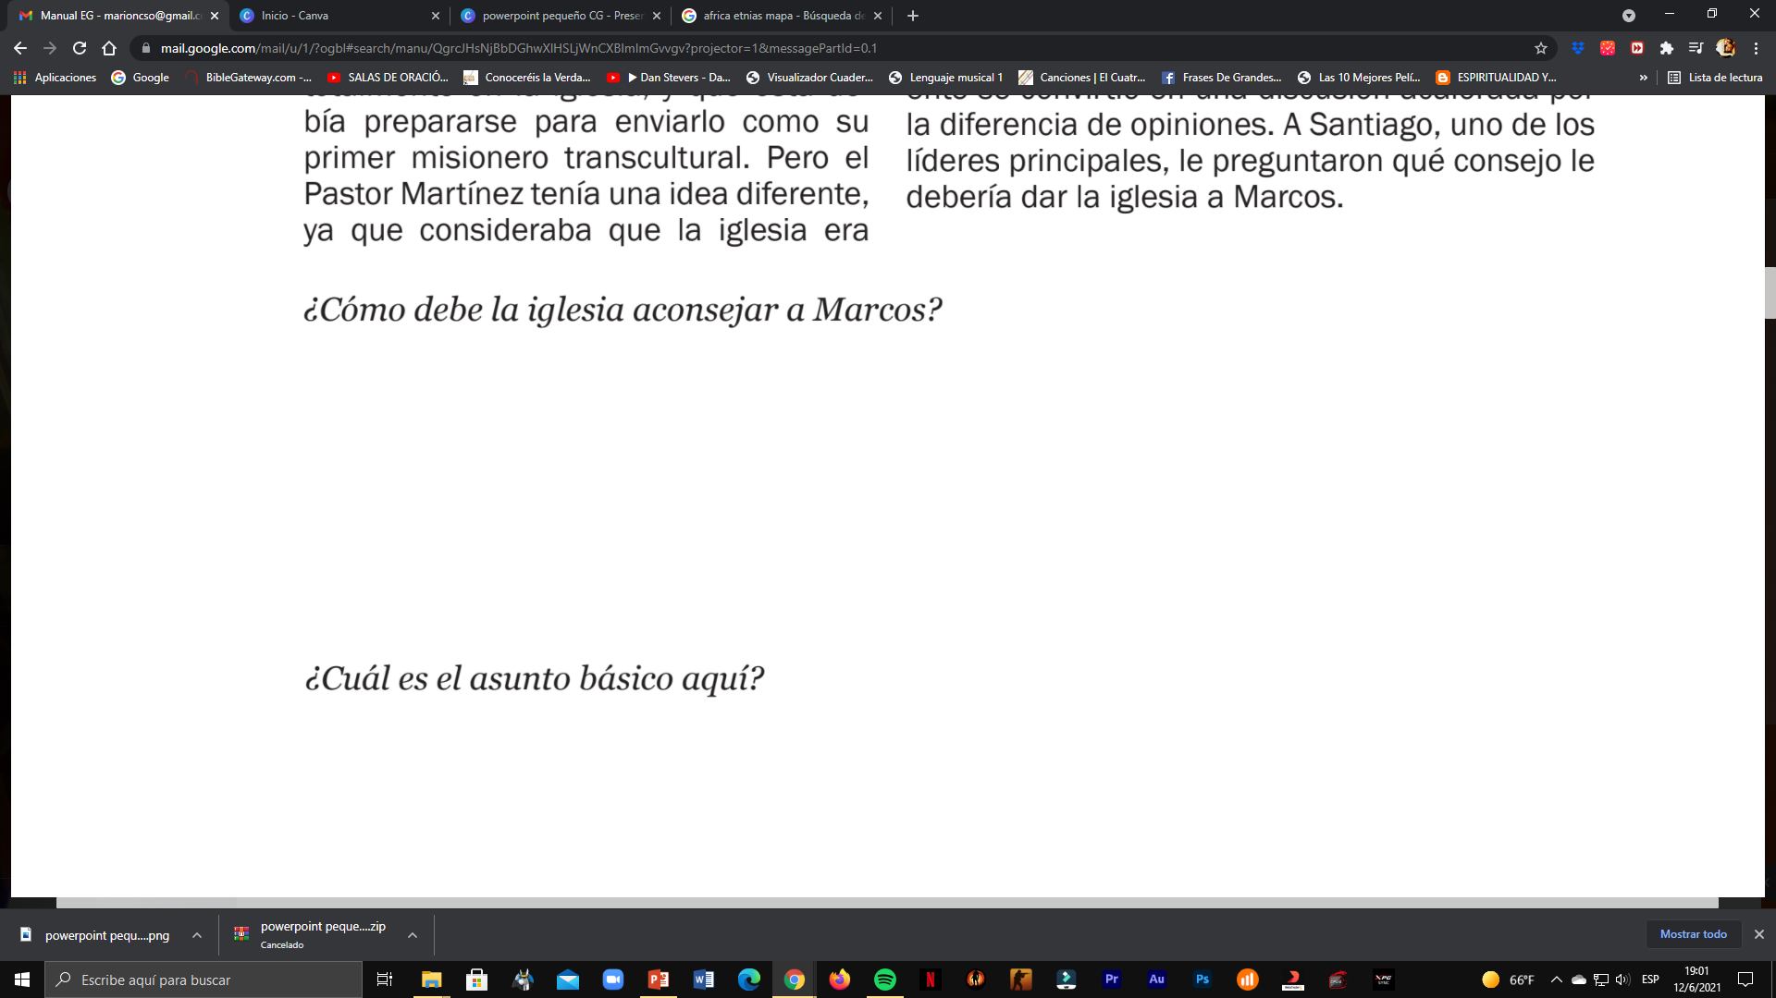
………
CAPTAR EL ASUNTO
ESTUDIO DE CASO
Marcos

Slide 11
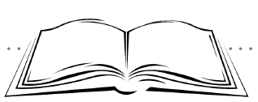
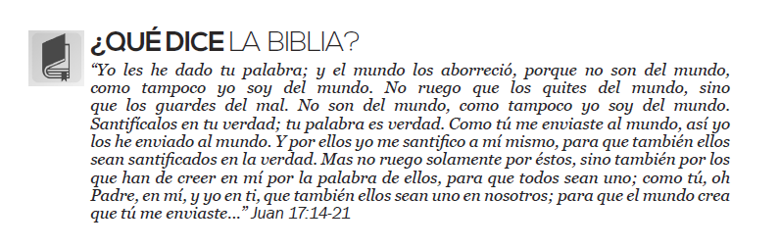
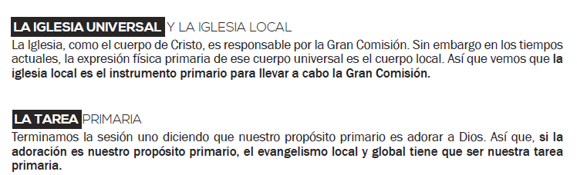
………

Slide 12
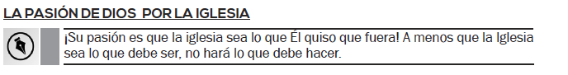

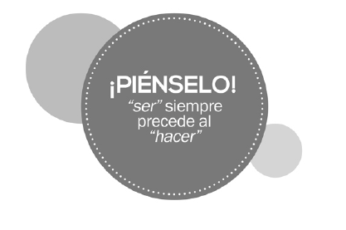

Jesús dijo: “pero recibiréis poder, cuando haya venido sobre vosotros el Espíritu Santo, y me seréis testigos en Jerusalén, en toda Judea, en Samaria, y hasta lo último de la tierra...” Hechos 1:8
………
A medida que intentamos que nuestra tarea primaria sea hacer discípulos locales y globales, y nos enfocamos de nuevo sobre el deseo de Dios de que todos los pueblos lo conozcan y lo adoren, tendremos que evaluar de nuevo la forma de lo que estamos haciendo como iglesia. Debemos estar abiertos a cambiar nuestros métodos y estrate-gias actuales. Sin embargo, tenemos que partir primero de quiénes somos. Un cambio en nuestra perspectiva y nuestros paradigmas lleva a un cambio de nuestro comportamiento.
La Iglesia es un organismo vivo funcionando bajo la unción del Espíritu Santo, edificando a la gente a la imagen y semejanza de Jesucristo, para alinear su propósito y hacerlo conforme al propósito de Dios.

Slide 13
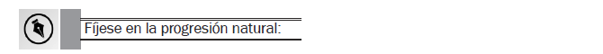

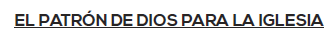
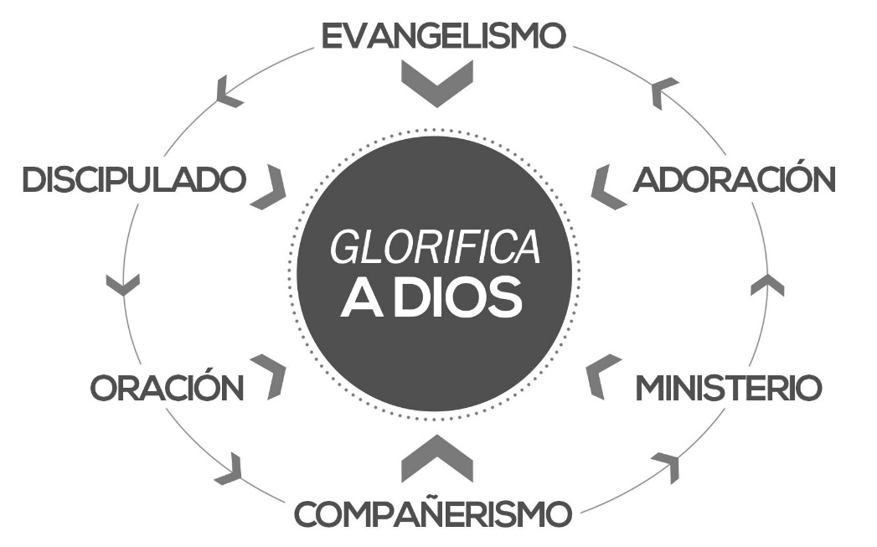
Jesús dijo: “pero recibiréis poder, cuando haya venido sobre vosotros el Espíritu Santo, y me seréis testigos en Jerusalén, en toda Judea, en Samaria, y hasta lo último de la tierra...” Hechos 1:8
………
¡CUANDO E PODER DE DIOS LLEGA,
LA IGLESIA DE DIOS SALE!
En Hechos 2, vemos que el poder de Dios llega a través del Espíritu Santo. La Iglesia nace, establece su misión y se desarrolla un patrón de funciones. Al observar estas funciones hay que recordar que nosotros, su iglesia, para poder llevar a cabo nuestra tarea, debemos estar funcionando de acuerdo al patrón bíblico.
El patrón de la iglesia del primer siglo (Hechos 2:41-47)

Slide 14
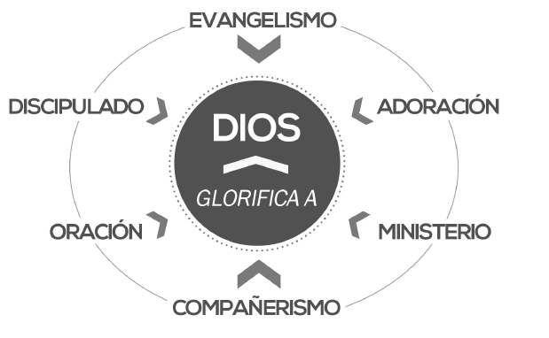

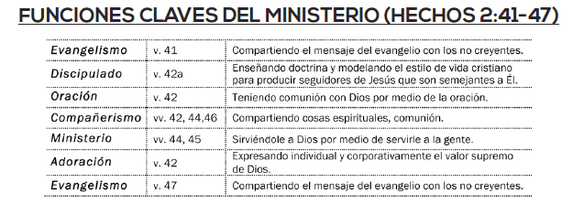
LA IGLESIA LOCAL ES EL SEMILLERO Y LA FUERZA
MISIONERA PRIMARIA DE DIOS
………

Slide 15

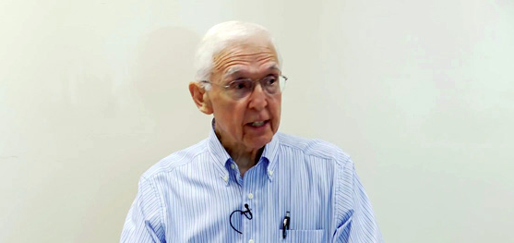
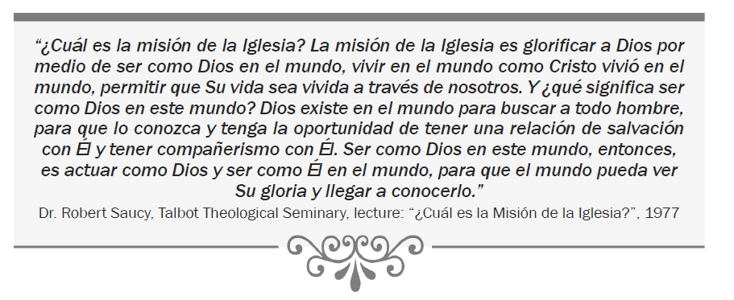
………

Slide 16
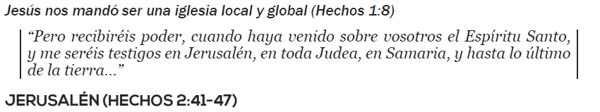
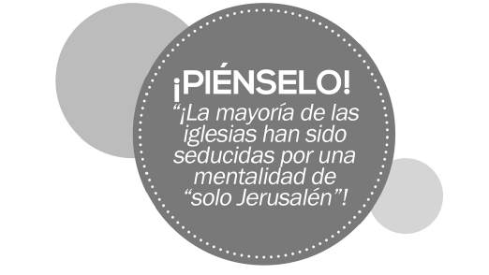
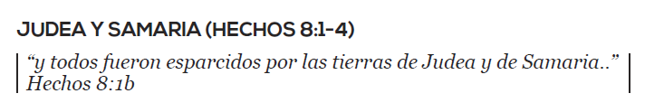
………
EL PLAN DE DIOS PARA LA IGLESIA (HECHOS 1-13)
Inicialmente, existía la promesa del Espíritu Santo y el desafío de ir desde Jerusalén hasta lo último de la tierra. Bajo la unción del Espíritu Santo debían comenzar donde estaban, en Jerusalén.

Slide 17

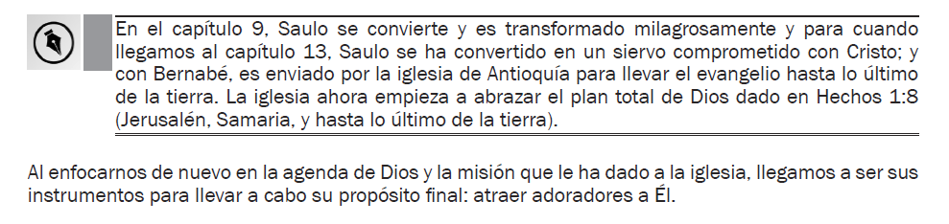
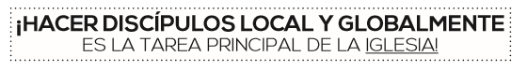
“Había entonces en la iglesia que estaba en Antioquía, profetas y maestros... Ministrando éstos al Señor, y ayunando, dijo el Espíritu Santo: Apartadme a Bernabé y a Saulo para la obra a que los he llamado. Entonces, habiendo ayunado y orado, les impusieron las manos y los despidieron.” Hechos 13:1-3
………

Slide 18
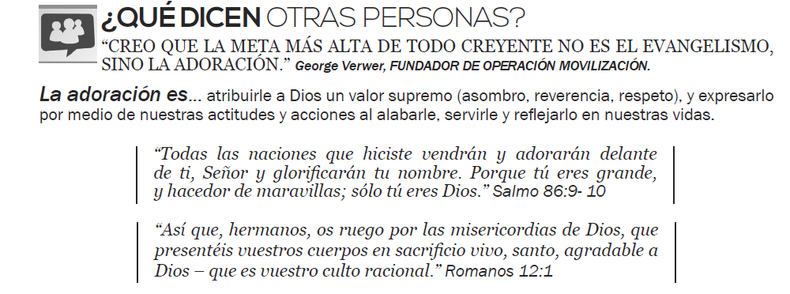
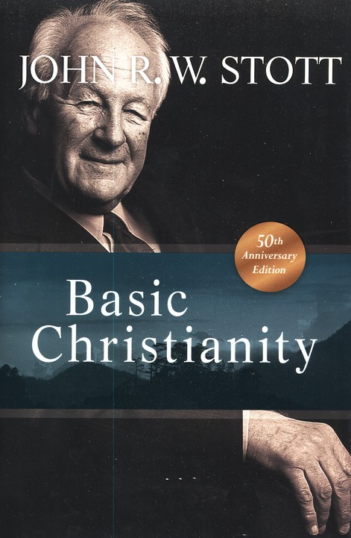
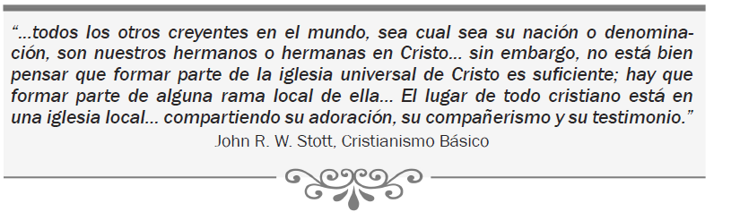

Slide 19
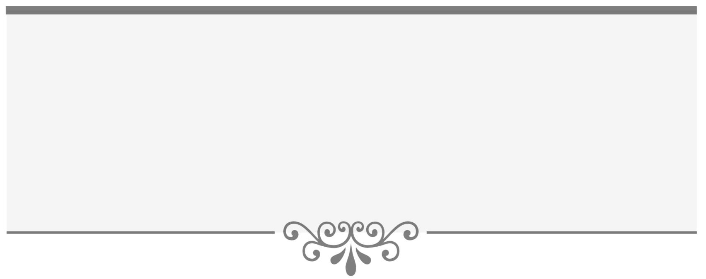
Él dice: “Lo que hemos dicho de la iglesia también se aplica a los miembros individuales de la Iglesia... Ningún cristiano individual puede ser mejor o más santo que la Iglesia. No hay ningún miembro de la iglesia que puede dejarle a “la iglesia”, o a alguna Junta de Misiones o Departamento de Evangelización todo el contacto con el mundo perdido. Ningún miembro del cuerpo vivo de Cristo puede disfrutar de una colaboración tranquila con la cabeza, sin participar en la edificación y crecimiento que es deseado e inspirado por la cabeza. A cada uno de los santos en Éfeso se le escribió esta epístola. Escrita “a los santos”, se trata de “cada uno de nosotros” (1:1; 4:7); los santos tienen más importancia que una masa amorfa, una colección ideal,
o un organismo que se parece a una planta. El evangelio de la paz que Cristo les predicó a los que están cerca y los que están lejos, y la vida de la iglesia y el testimonio en el mundo son,
o bien una preocupación de todos y cada uno de los miembros de la Iglesia, o son saboteadores de la obra perfecta de Dios y miembros muertos de un cuerpo que está destinado a vivir,
o bien, son luz y dejan que su luz brille (5:8), o son obstáculos y niegan su propia salvación.”
(Markus Barth, The Broken Wall, pp. 142 - 43)

Slide 20

………
REFLEXIÓN PERSONAL - ¿QUÉ PIENSO DE ESTO?
¿Pienso que mi iglesia es esencial para la misión de Dios? Si, no, ¿por qué?
DISCUSIÓN DE GRUPO - ¿QUÉ PENSAMOS DE ESTO?
¿Cómo puede nuestra iglesia estar más involucrada en alcanzar a nuestra propia Jerusalén, Judea, Samaria y hasta lo último de la tierra?
PLANES DE ACCIÓN - ¿QUÉ VAMOS A HACER EN CUANTO A ESTO?
¿Cuáles serían los próximos pasos para que nuestra iglesia llegue a ser una iglesia local y global conforme al patrón de Hechos 1:8?

Slide 21
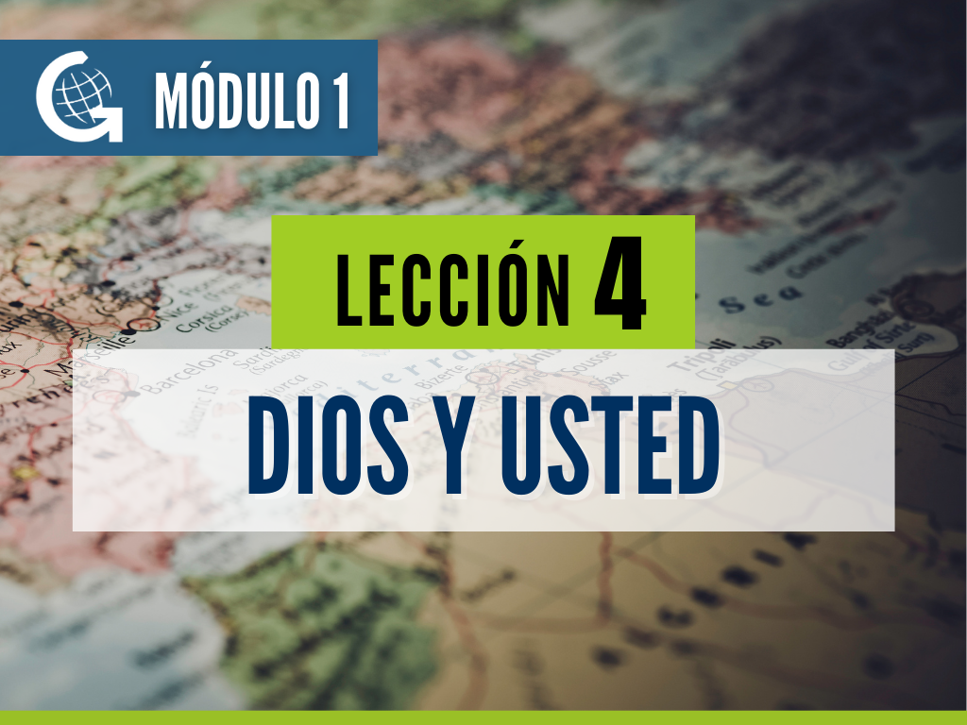

Slide 22
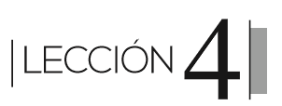
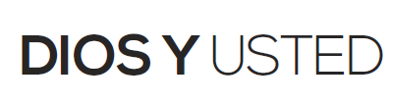
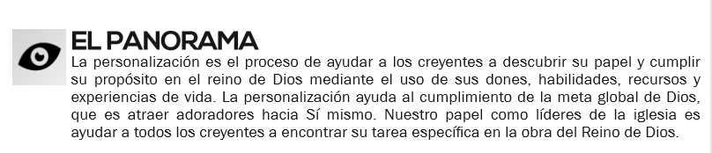
………
La personalización es el principio clave que libera el potencial de cada persona de la iglesia para llegar a ser el instrumento de Dios que comunica el mensaje de Cristo a todos los pueblos del mundo.

Slide 23
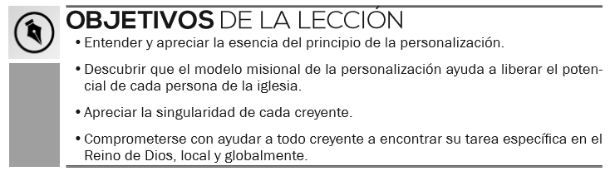
………
La personalización es el principio clave que libera el potencial de cada persona de la iglesia para llegar a ser el instrumento de Dios que comunica el mensaje de Cristo a todos los pueblos del mundo.

Slide 24
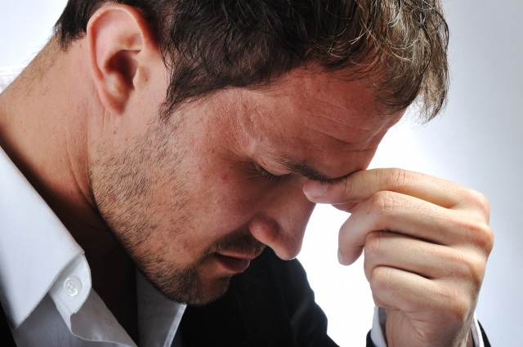
………
CAPTAR EL ASUNTO
ESTUDIO DE CASO
Ricardo es un creyente que tiene años, ingeniero de profesión, trabaja en una fábrica textil, conoció a Jesucristo cuando era adolescente. Después de graduarse en la universidad, pasaba muy ocupado en su carrera, su matrimonio y su familia. Un día regresando de su trabajo, tuvo un grave accidente de tránsito del cual Dios lo libra milagrosamente, su familia y compañeros están sorprendidos que haya podido sobrevivir y reconocen que fue obra de Dios.
Ricardo

Slide 25
………
CAPTAR EL ASUNTO
ESTUDIO DE CASO
Este evento y la cercanía con la muerte hace que Ricardo reflexione sobre su vida y lo que ha hecho con ella. Desde joven sabía que debía servir a Dios en alguna manera, intentó muchas veces hacer cosas que otros hacían, pero con poca satisfacción y no sabía a quién recurrir para pedir ayuda. Lo que si sabía, era que ahora a la mitad de su vida, sentía que había perdido la mayor parte de ella. Ahora se siente frustrado porque sabe que le falta mucho para ponerse a la par con otros cristianos que conocieron a Cristo con él y ahora sirven al Señor dentro y fuera de la iglesia.
Ricardo

Slide 26
………
CAPTAR EL ASUNTO
ESTUDIO DE CASO
¿Cómo puede ponerse al día? ¿Será posible encontrar el propósito de Dios para su vida? ¿Habrá otra manera de ver la vida? ¿Por qué y para qué el Señor le permitió vivir y no morir? ¿Por qué el Señor hizo que se diera cuenta de su situación después del accidente?
> ¿Cuál es el asunto básico aquí?
Ricardo
> Si usted tuviese que aconsejar a Ricardo, ¿Qué le diría?

Slide 27

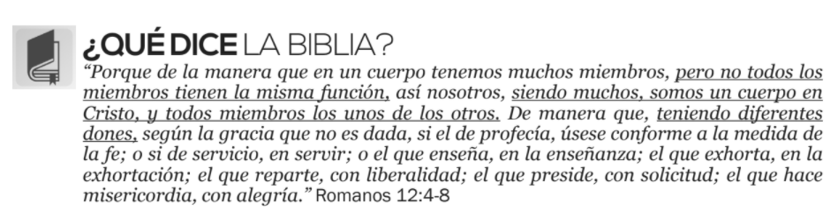
………
1 Corintios 12:12-27
Reina-Valera 1960
¹² Porque así como el cuerpo es uno, y tiene muchos miembros, pero todos los miembros del cuerpo, siendo muchos, son un solo cuerpo, así también Cristo.
¹³ Porque por un solo Espíritu fuimos todos bautizados en un cuerpo, sean judíos o griegos, sean esclavos o libres; y a todos se nos dio a beber de un mismo Espíritu.

Slide 28
………
¹⁴ Además, el cuerpo no es un solo miembro, sino muchos.
¹⁵ Si dijere el pie: Porque no soy mano, no soy del cuerpo, ¿por eso no será del cuerpo?
¹⁶ Y si dijere la oreja: Porque no soy ojo, no soy del cuerpo, ¿por eso no será del cuerpo?
¹⁷ Si todo el cuerpo fuese ojo, ¿dónde estaría el oído? Si todo fuese oído, ¿dónde estaría el olfato?
¹⁸ Mas ahora Dios ha colocado los miembros cada uno de ellos en el cuerpo, como él quiso.
¹⁹ Porque si todos fueran un solo miembro, ¿dónde estaría el cuerpo?
²⁰ Pero ahora son muchos los miembros, pero el cuerpo es uno solo.
²¹ Ni el ojo puede decir a la mano: No te necesito, ni tampoco la cabeza a los pies: No tengo necesidad de vosotros.

Slide 29
………
²² Antes bien los miembros del cuerpo que parecen más débiles, son los más necesarios;
²³ y a aquellos del cuerpo que nos parecen menos dignos, a éstos vestimos más dignamente; y los que en nosotros son menos decorosos, se tratan con más decoro.
²⁴ Porque los que en nosotros son más decorosos, no tienen necesidad; pero Dios ordenó el cuerpo, dando más abundante honor al que le faltaba,
²⁵ para que no haya desavenencia en el cuerpo, sino que los miembros todos se preocupen los unos por los otros.
²⁶ De manera que si un miembro padece, todos los miembros se duelen con él, y si un miembro recibe honra, todos los miembros con él se gozan.
²⁷ Vosotros, pues, sois el cuerpo de Cristo, y miembros cada uno en particular.

Slide 30
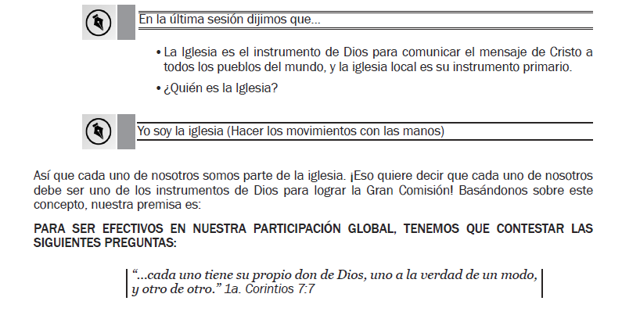
………
Así que cada uno de nosotros somos parte de la iglesia. ¡Eso quiere decir que cada uno de nosotros debe ser uno de los instrumentos de Dios para lograr la Gran Comisión! Basándonos sobre este concepto, nuestra premisa es:
PARA SER EFECTIVOS EN NUESTRA PARTICIPACIÓN LOCAL Y GLOBAL, TENEMOS QUE ENTENDER QUIÉNES SOMOS PARA DESCUBRIR CUÁL ES NUESTRA TAREA ESPECÍFICA EN EL REINO DE DIOS.

Slide 31
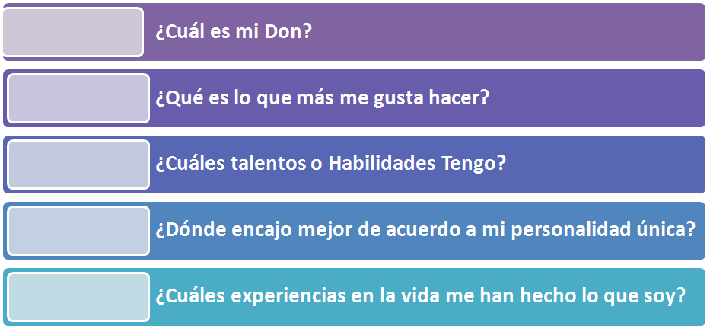
………
5 Preguntas
1
2
3
4
5

Slide 32

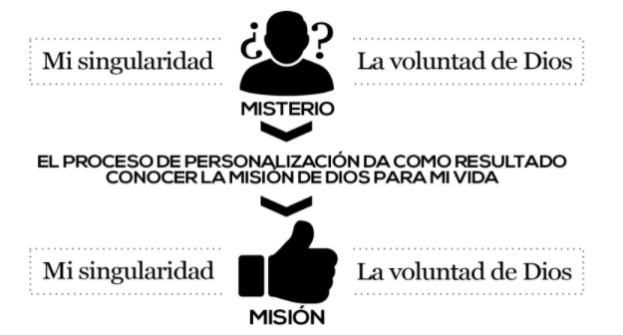
………
Entre mi singularidad personal y la voluntad de Dios, ahora ya no existe un misterio, sino una misión, una tarea específica para mi vida.

Slide 33

“Porque de la manera que en un cuerpo tenemos muchos miembros, pero no todos los miembros tienen la misma función, así nosotros, siendo muchos, somos un cuerpo en Cristo, y todos miembros los unos de los otros.” Romanos 12:4-5
………
EL ÉXITO ES:
Entender quién soy.
Descubrir cómo Dios me ha formado.
Encontrar mi lugar.
CADA CREYENTE DEBE
ENCONTRAR SU LUGAR
EN EL REINO DE DIOS
ESTE ES EL PROPÓSITO
DE LA PERSONALIZACIÓN
MI SINGULARIDAD ES:
Interrelacionada
Irreprimible
Integral

Slide 34
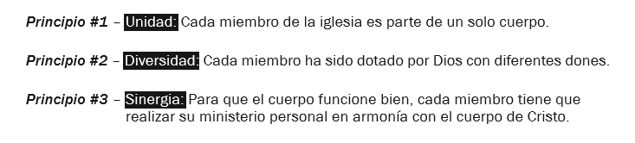
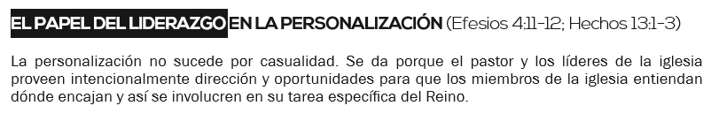

“Porque de la manera que en un cuerpo tenemos muchos miembros, pero no todos los miembros tienen la misma función, así nosotros, siendo muchos, somos un cuerpo en Cristo, y todos miembros los unos de los otros.” Romanos 12:4-5
………

Slide 35
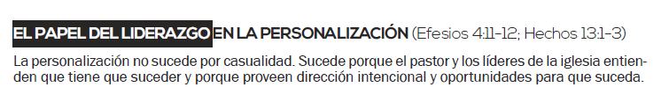
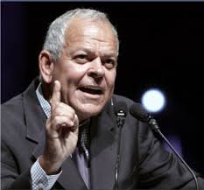
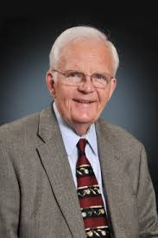
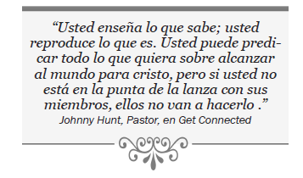
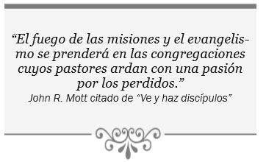
………

Slide 36

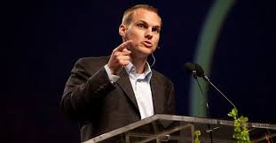
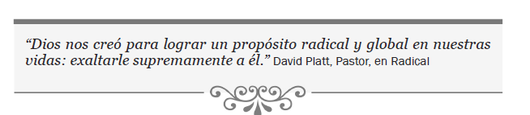
………

Slide 37


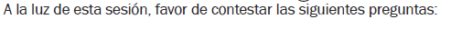
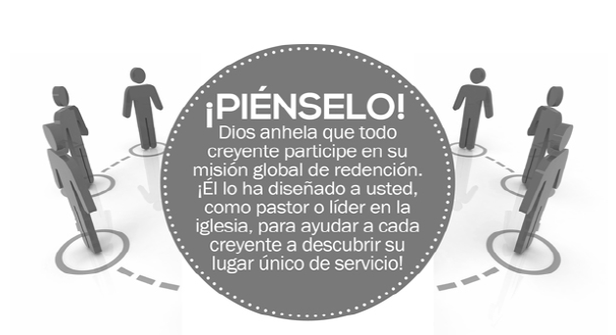
………
> Según los dones espirituales que tengo, ¿qué puedo hacer?
> ¿Qué es lo que me apasiona?
> ¿Cuáles son los talentos naturales y habilidades que tengo?
> ¿Dónde es que mi personalidad singular me permite encajar mejor?
> ¿Cuáles experiencias de mi vida me han hecho ser quien soy?

Slide 38
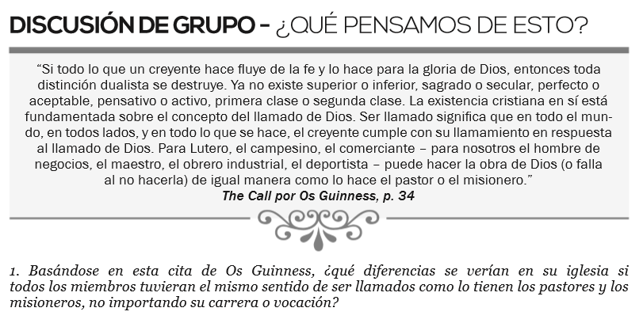
………

Slide 39


………

Slide 40


RESUMEN DEL PROCESO
DE ENFOQUE GLOBAL
La iglesia local debe proveer una variedad de estrategias prácticas para que cada miembro participe en la misión local y global según Hechos 1:8
EL PANORAMA
Nuestra premisa es que la iglesia local debe proveer una variedad de estrategias personaliza-das para que cada miembro se involucre. Por esta razón, las 12 estrategias presentadas en los siguientes módulos, mejorarán grandemente los esfuerzos de la iglesia para lograr que sus miembros participen en alcanzar el mundo para Cristo y les proveerán también formas concretas para expresarle su adoración. A continuación viene una breve descripción de los módulos que forman parte del proceso de implementación.

Slide 41


RESUMEN DEL PROCESO
DE ENFOQUE GLOBAL
Introducción: Panorama del proceso de alineación.
Estrategia 1: La declaración de propósito.
Estrategia 2: La mentalidad misionera.
Estrategia 3: La oración estratégica en la misión.
Estrategia 4: La formación del Equipo Global.
Estrategia 5: La elaboración de un plan de alcance local y global.
Estrategia 6: El papel de los viajes misioneros a corto plazo.

Slide 42

RESUMEN DEL PROCESO
DE ENFOQUE GLOBAL
Estrategia 7: Formando el Equipo de la Celebración Global
Estrategia 8: El involucramiento financiero en la misiones y la promesa de fe.
Estrategia 9: Desarrollando el programa de la Celebración Global
Estrategia 10: La formación de alianzas estratégicas.
• Estrategia 11: ¿Dónde encajo yo?

Slide 43


